Slide 1
Schools
Listas de
diccionarios

Slide 2
¿Qué vas a lograr hoy?
Combinar listas con diccionarios.
Acceder a los datos almacenados dentro de las listas.
Schools

Slide 3
¿Qué vas a aprender hoy?
Listas de distintos tipos de diccionarios.
Iteración con bucles for.
Schools

Slide 4
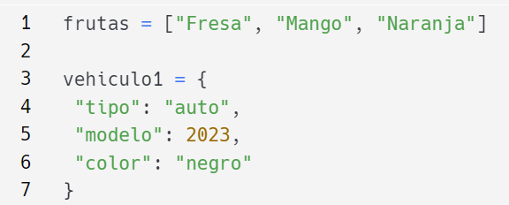
Repaso
Recuerda cómo son las listas y los diccionarios.
main.py
Lista
Diccionario
Schools

Slide 5
Repaso
Recuerda cómo son las listas y los diccionarios.
main.py
Tanto las listas como los diccionarios, separan sus datos con comas.
Schools

Slide 6
Repaso
Recuerda cómo son las listas y los diccionarios.
main.py
Los valores de una lista están numerados con índices que comienzan en 0.
Y puedes saber su cantidad con
len(frutas).
0
1
2
Schools

Slide 7
Repaso
Recuerda cómo son las listas y los diccionarios.
main.py
Así, frutas[1] tiene como valor "Mango".
¿Cuánto vale frutas[0]?
¿y len(frutas)?
0
1
2
Schools

Slide 8
Repaso
Recuerda cómo son las listas y los diccionarios.
main.py
En los diccionarios, hay propiedades con
claves y valores.
Estos datos se separan con dos puntos.
Schools

Slide 9
Repaso
Recuerda cómo son las listas y los diccionarios.
main.py
Para convocarlos, se usa el nombre del diccionario y la clave de la propiedad.
vehiculo1[“color”]
"negro"
Schools

Slide 10
¡Y, por supuesto, se pueden combinar!
Listas
Diccionarios
Un diccionario puede tener una lista como valor de una de sus propiedades…
Y una lista puede tener diccionarios como valor.
Schools

Slide 11

Diccionarios con listas en sus valores
Fíjate en la propiedad poderes.
Como hay varios poderes, es conveniente agruparlos.
Esto se puede hacer con una lista.
super1{ }
Clave | Valor
“nombre” | “Hulk”
“identidad” | “Bruce Banner”
“poderes”
poderes[ ]
“fuerza” | “velocidad” | “salto” | “regeneración”
Schools

Slide 12
Diccionarios con listas en sus valores
main.py
Puedes acceder a sus poderes, así:
Schools

Slide 13
Diccionarios con listas en sus valores
Este devolverá la lista completa.
Schools

Slide 14
Diccionarios con listas en sus valores
Puedes acceder al segundo poder, así:
Schools

Slide 15
Acceder a los datos
main.py
super1[“poderes”][1]
Accede al diccionario super1
Schools

Slide 16
Acceder a los datos
main.py
super1[“poderes”][1]
Accede a la clave “poderes”
y lo que hay en la lista.
Schools

Slide 17
Acceder a los datos
main.py
super1[“poderes”][1]
Y luego, como con toda lista, se accede a la posición o índice del elemento que nos interese con los corchetes.
Schools

Slide 18
Schools
Veamos cómo agrupar varios superhéroes en una misma lista.

Slide 19
¿Cómo se puede lograr en Python una estructura como esta?
superHeroes[ ]
0 | 1 | 2
superHeroes[0]{ }
Clave | Valor
“nombre” | “Hulk”
“identidad” | “Bruce Banner”
“poderes”
superHeroes[1]{ }
Clave | Valor
“nombre” | “Capitana Marvel”
“identidad” | “Carol Danvers”
“poderes”
superHeroes[2]{ }
Clave | Valor
“nombre”
“identidad”
“poderes”
poderes[ ]
“fuerza” | “velocidad” | “salto”
poderes[ ]
“energía” | “vuelo” | “fuerza”
poderes[ ]
Schools

Slide 20
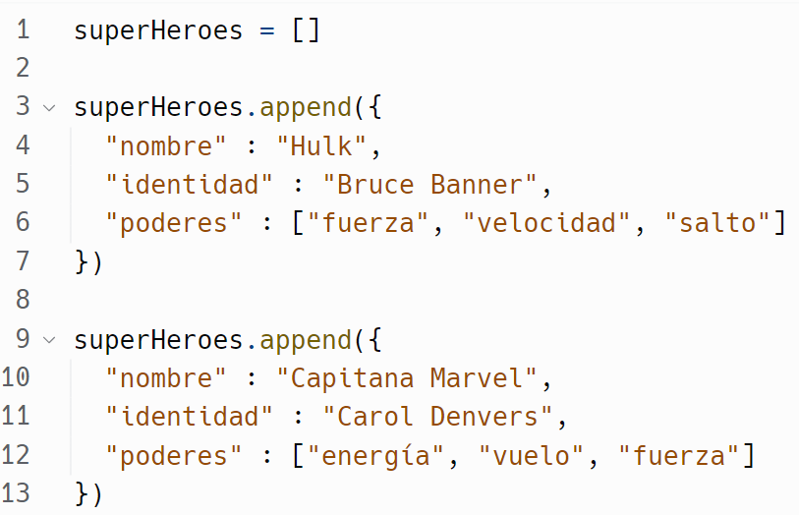
Acceder a los datos
main.py
Crear una lista vacía.
Schools

Slide 21
Acceder a los datos
main.py
Agregar el primer superhéroe dentro de la lista usando append().
Este diccionario quedaría guardado en el índice [0].
Schools

Slide 22
Acceder a los datos
main.py
Agregar el segundo superhéroe dentro de la lista, usando append()
Este diccionario quedaría guardado en el índice [1].
Schools

Slide 23

Acceder a los datos
main.py
¿Cómo harías para acceder al valor “salto” (el tercer poder de Hulk)?
Schools

Slide 24
Acceder a los datos
main.py
¿Cómo harías para acceder al valor “salto” (el tercer poder de Hulk)?
superHeroes[0][“poderes”][2]
Schools

Slide 25
Schools
En este link podrás acceder al proyecto de Replit que usamos para los ejemplos de listas y diccionarios.

Slide 26

Schools
Veamos un ejemplo más

Slide 27
Iterar lista de diccionarios
En este ejemplo, podemos ver una lista de diccionarios con cuatro artistas.
¿Podríamos mostrar por consola el “nombreArtistico” de cada artista utilizando un bucle for?
Schools

Slide 28
Iterar lista de diccionarios
¡SÍ!
Esta sería una de las formas para poder hacerlo.
Creamos un bucle for para iterar cada artista de la lista de diccionarios.
En este link tienen el ejemplo hecho en Replit.
Schools

Slide 29
Actividades
En Playground encontrarás un cuestionario con preguntas relacionadas con esta presentación.
También tendrás que resolver una actividad y entregar el link en Playground.
Schools

Slide 30
¿Preguntas?
Schools

Slide 31
¡A practicar!
Schools

Slide 32
Digital Skills Diploma
Schools
La clase Listas de diccionarios forma parte de…
Serie: Senior Tracks Certificate
Módulo: PYTHON: ESTRUCTURAS DE DATOS
Área(s): Programación por código (PYTHON).

